Slide 1

BÀI 16: CHĂM SÓC VÀ BẢO VỆ
CÂY TRỒNG

Slide 2






Tiết 1

Slide 3



Slide 4
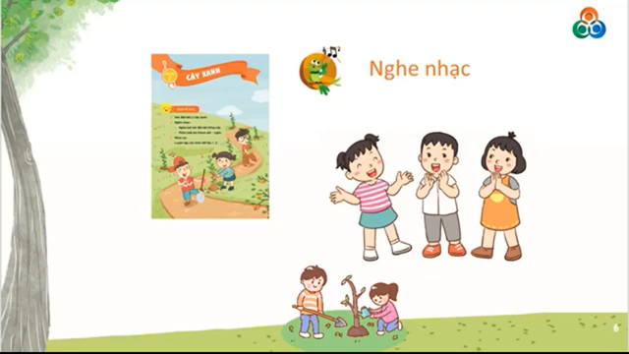

Slide 5


Slide 6
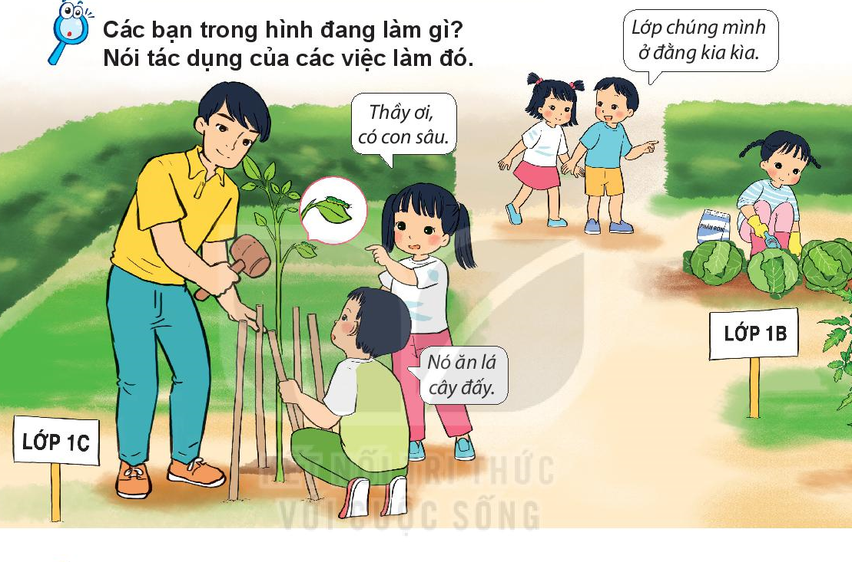
Vun đất, tưới cây, rào cây, bón phân, bắt sâu, nhổ cỏ.

Slide 7

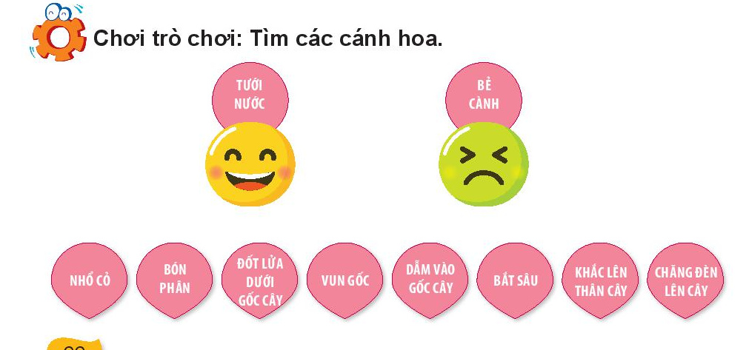



Slide 8










Slide 9



Slide 10
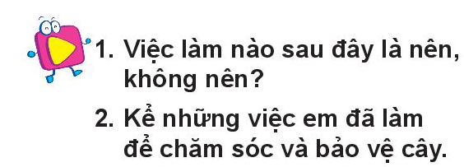
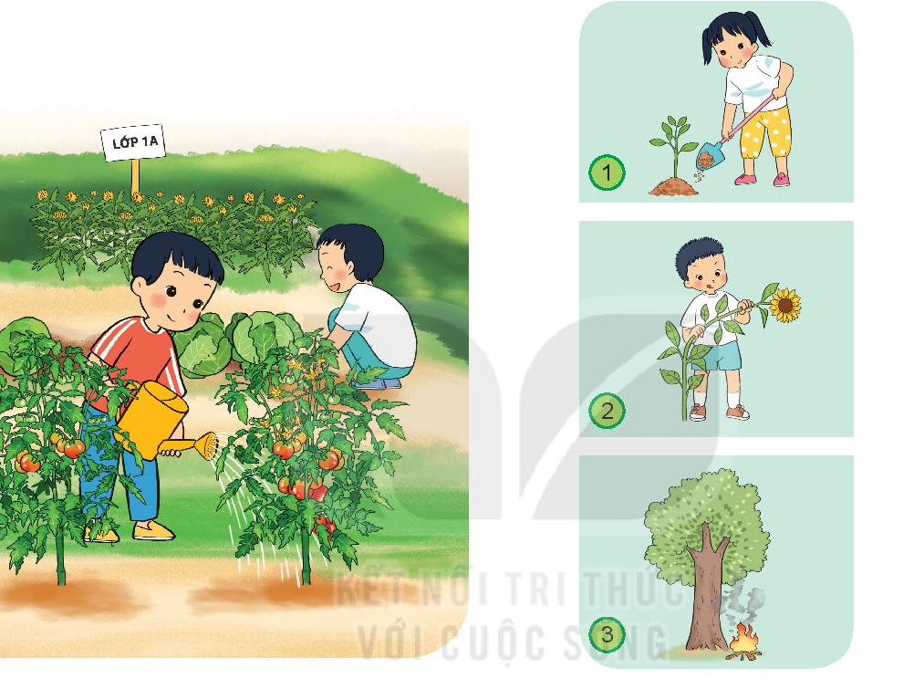



Slide 11
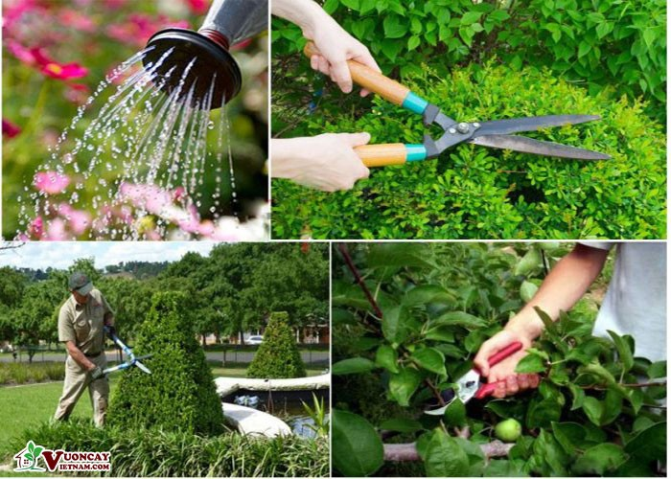

Slide 12



Kể những việc em đã làm để chăm sóc và bảo vệ cây?
NHÓM 4

Slide 13




TRÌNH BÀY
NHẬN XÉT

Slide 14
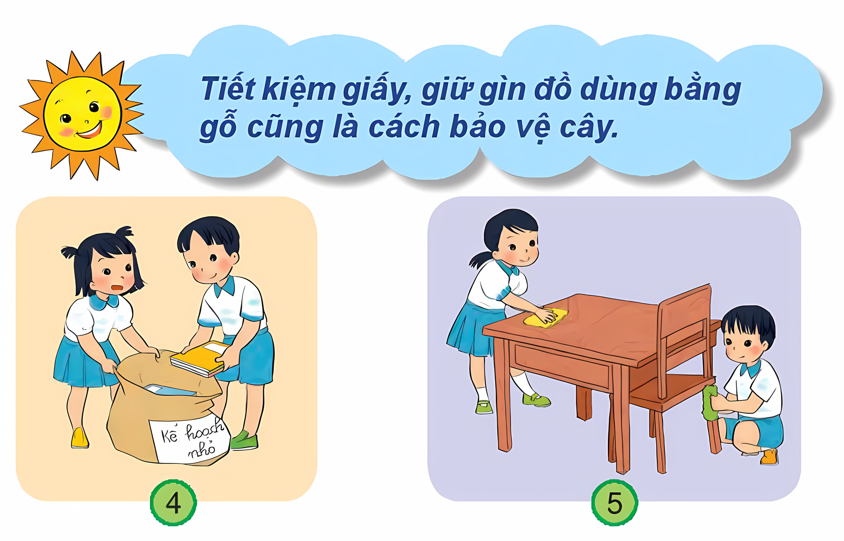
Tại sao tiết kiệm giấy và giữ gìn đồ dùng bằng
gỗ cũng là những việc cần làm để bảo vệ cây?

Slide 15

Em hãy kể những việc các em đã làm để chăm sóc và bảo vệ cây

Slide 16

Về nhà
Cùng người thân chăm sóc, bảo vệ cây trong vườn nhà.

Slide 17












开
学
典
礼

